Slide 1
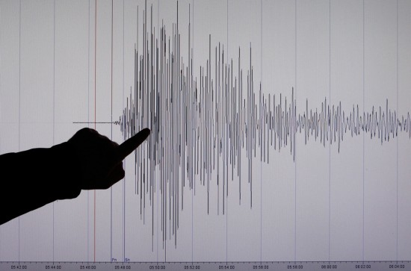
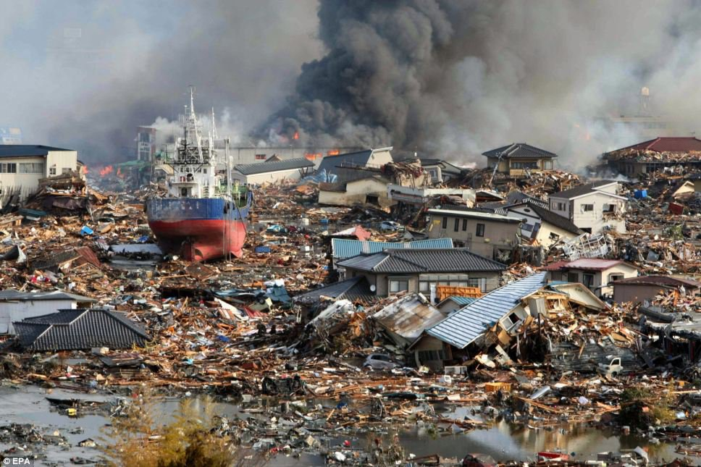
Le séisme de Tohoku-Chiho, Japon
11 Mars 2011, 5:46:23 UTC
Magnitude 9.0
P. Bernard, J.-P. Vilotte and E. Stutzmann, IPGP 16 Mars 2011

Slide 2
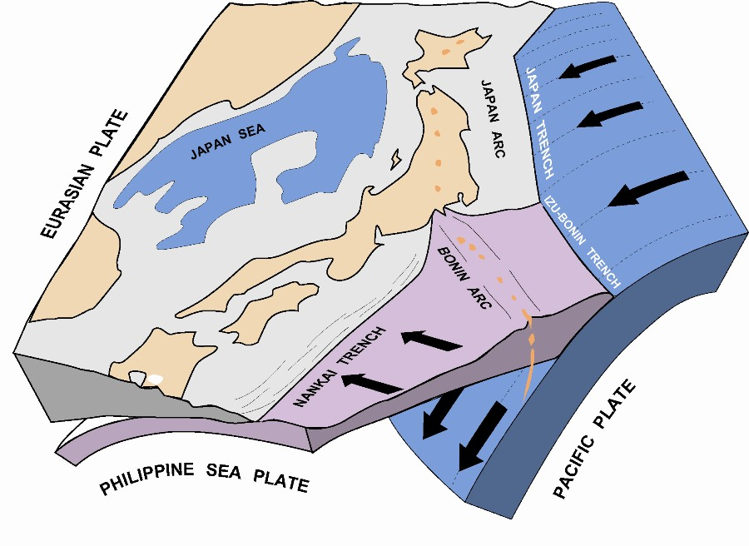

Slide 5
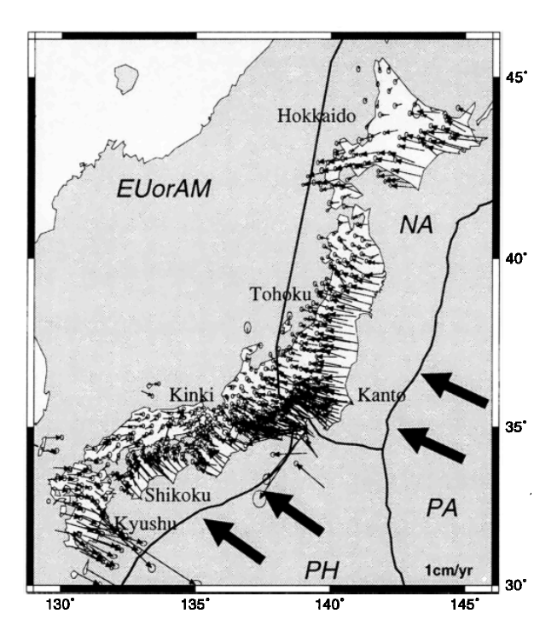
Kato (1998)

Slide 6
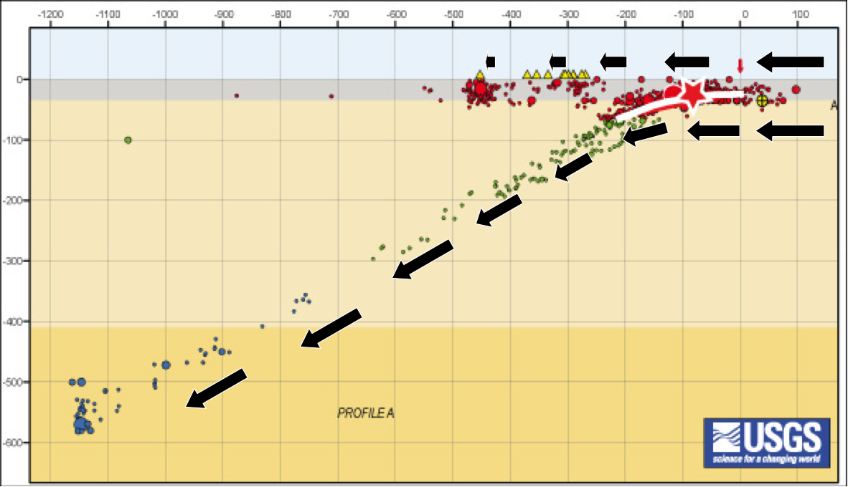

Slide 7
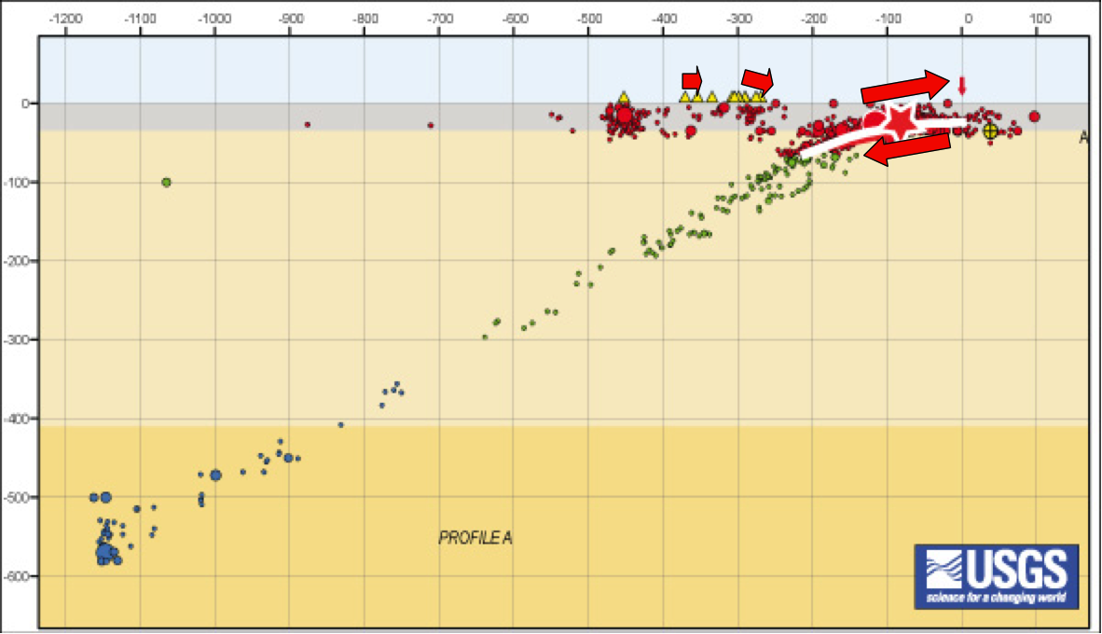

Slide 10
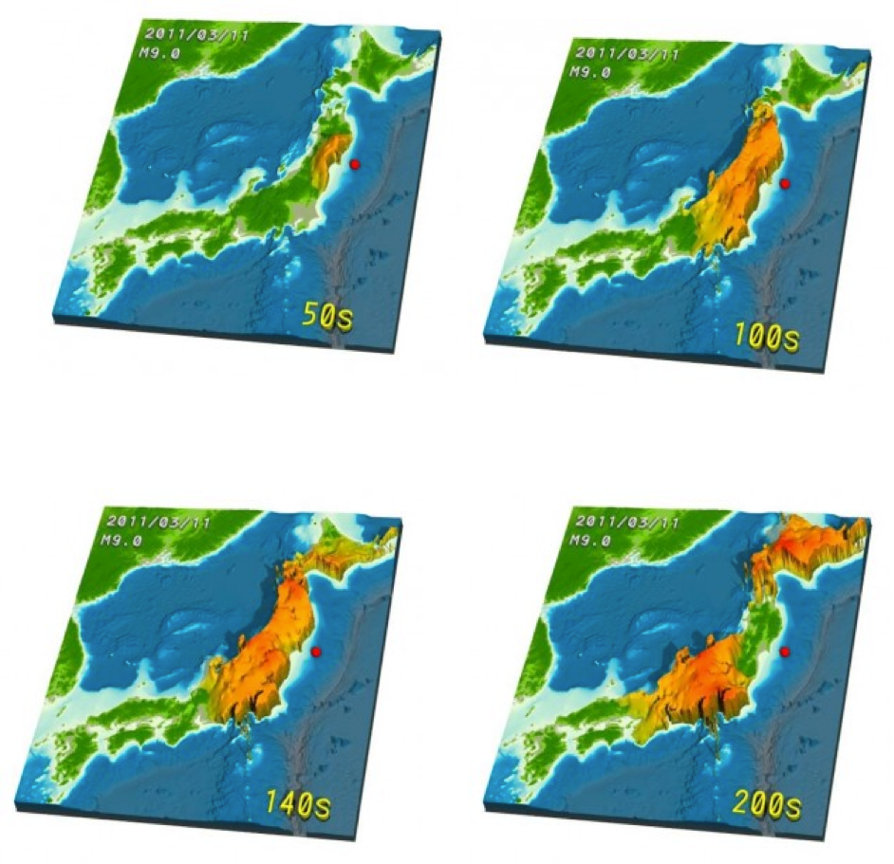
NIED : KNET observations (energy scale)

Slide 11
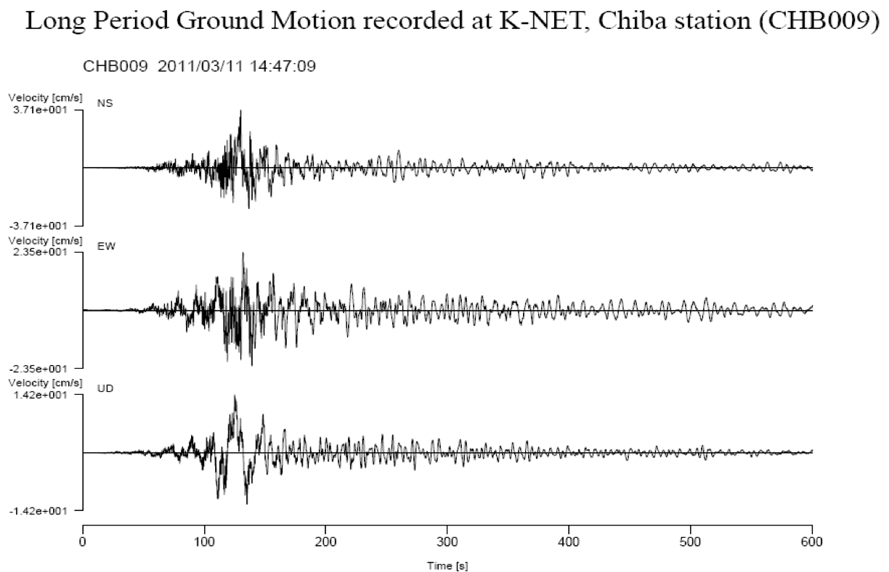

Slide 12
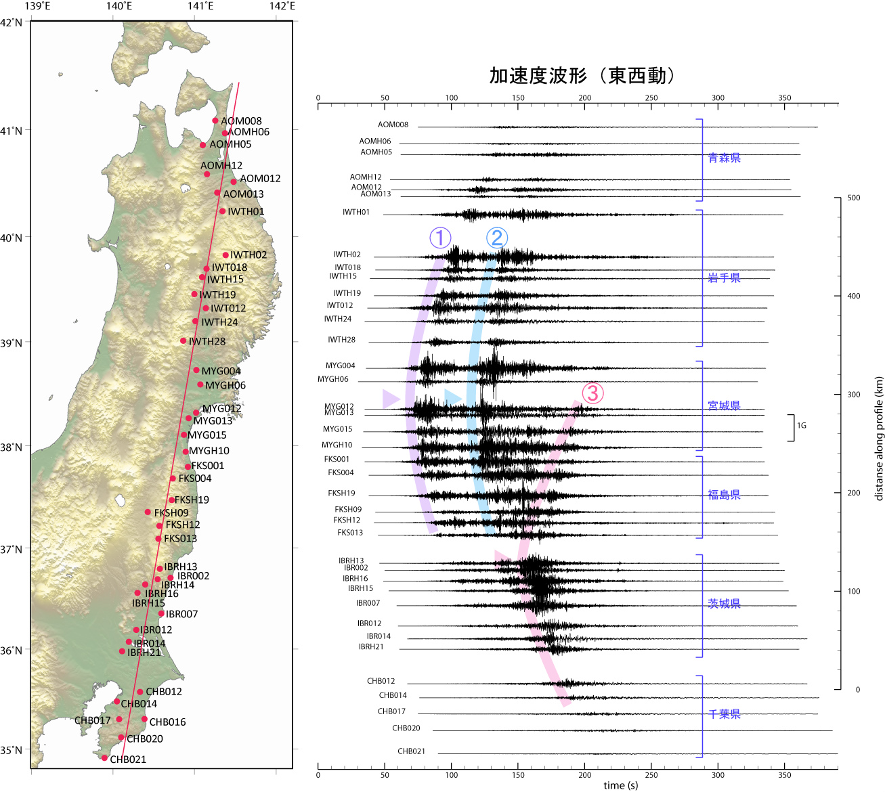

Slide 13
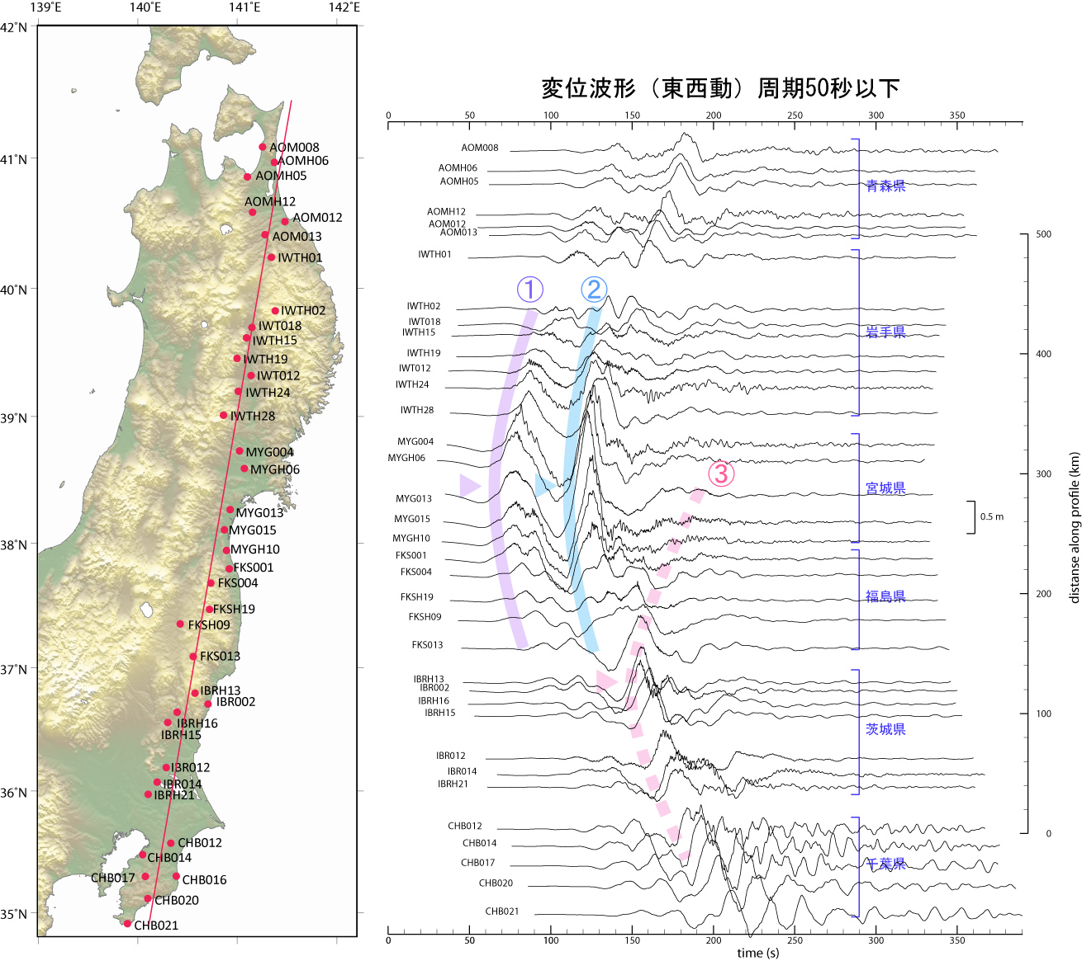

Slide 14
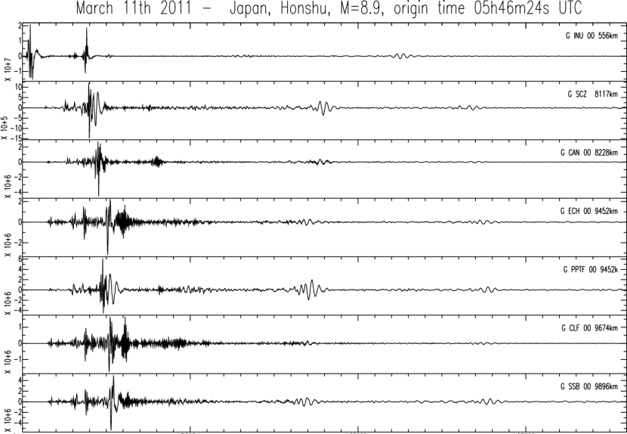
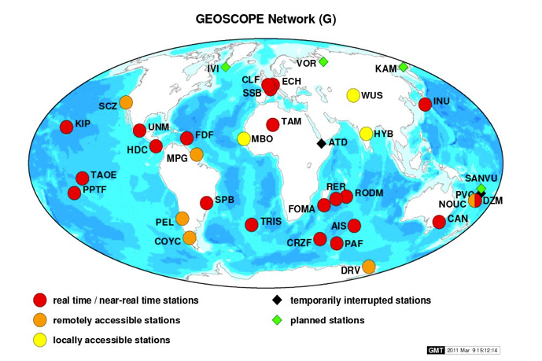
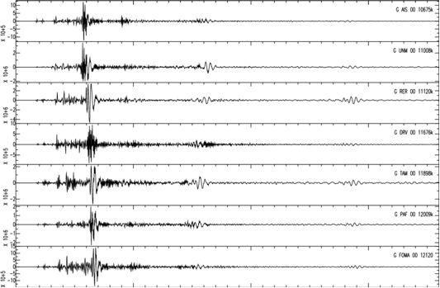
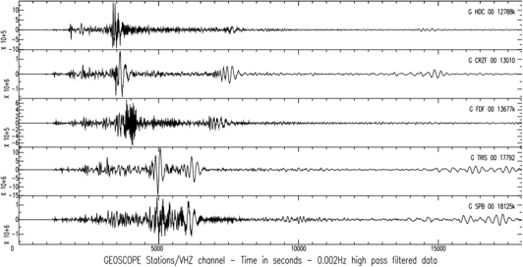
Séisme de Tohoku, Japon, 11 Mars 2011
Enregistré par le réseau GEOSCOPE

Slide 18
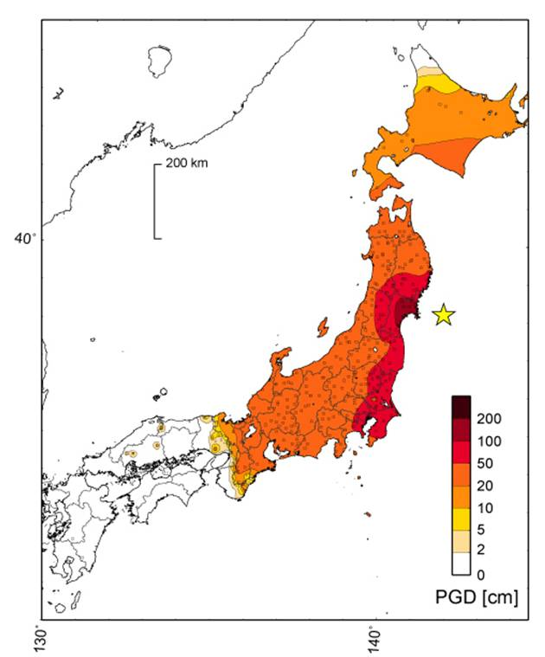

Slide 19
